Slide 1
Estabilidade Operacional
9 Junho de 2016

Slide 2



Índice
1. Indicadores totais de Incidentes
2. Gerenciamento de Incidentes – Alto Impacto
3. Tempo médio entre Falhas e de Resolução
4. Incidentes Alto Impacto – Por Clientes
5. Incidentes Alto Impacto – Por Resolvedor
6. Gestão de Mudança
7. Gestão de problemas – Dashboard e Indicadores
8. Business Case para Upgrade do Zabbix
9. Projetos Estruturantes
10. Alinhamento

Slide 3

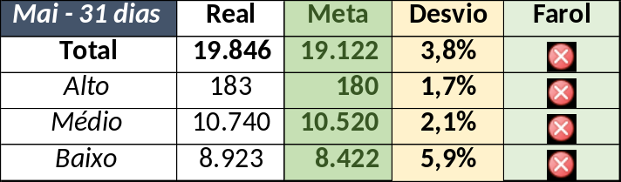
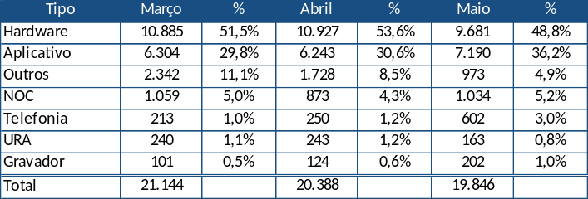

1. Indicadores: Total de Incidentes
-10,8%
-9,2%
+7,5%
-3,6%
-2,6%

Slide 4
2. Gerenciamento de Incidentes – Alto Impacto
-85,9%
-2,9%
-11,8%
1,7%
0%
-86,0%
+3,8%
-17,4%
+5,0%
-3,3%
-87,8%

Slide 5

2. Gerenciamento de Incidentes – Alto Impacto Maio
Incidentes de Alto Impacto (Crítico + Muito Alto)
separados por responsabilidade pela resolução
Incidentes de Alto Impacto, separados por responsabilidade
pela resolução, sem incidentes de gravação - NICE
183
139
Redução sem incidentes de Gravadores

Slide 6
2. Gerenciamento de Incidentes – Alto Impacto Maio
Incidentes de Alto Impacto – Gravadores Nice
Ações do CSE
Abertura de Problema
Maio = 1,93 Incidentes/dia
Junho = 0,8 Incidentes/dia
Diminuição de 58,6%
Média mês: 16
Média Dia: 0,53

Slide 7
2. Gerenciamento de Incidentes – Alto Impacto Maio
Timeline
TRAVAMENTO CORES
1
2
3
4
12/Mai
25/Mai
31/Mai
06/Jun
Reunião Gestão de Problemas
Chamado CTXMLTREG-7555 -Falha IP Capture
Identificado numero crescente de chamados abertos com evidencia da falha acima.
Definido ações por parte de CSE e NOC.
IMPACTO: Perda de Gravação
Analise dos chamados associados a Gestão de Problemas
Identificado que a falha ocorre em 07 POP’s dos 11, em servidores VRSP, com perda de comunicação dos logger com IC, gerando falha no RCM erro Exception E12310.
IMPACTO: Falha no gerenciamento dos canais dos loggers.
Ações:
Alterada regras de armazenamento nos POP’s Arcos, CDS e MG - 31/05
Instalação do servidor para apartar serviço VRSP do Logger – 03/06
Monitoração a plataforma – HPOV e Painel de Gravação
Aquisição de laminas em todos para desvincular o serviço VRSP do serviço de logger - TBD

Slide 8
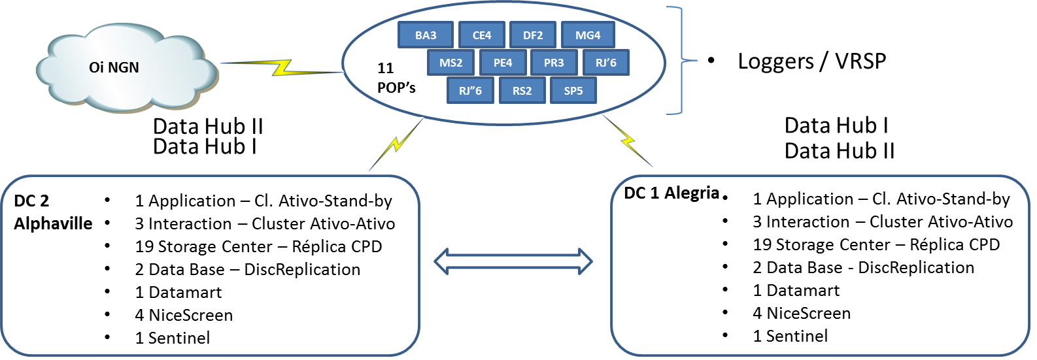
2. Gerenciamento de Incidentes – Alto Impacto Maio
TOPOLOGIA – NGR

Slide 9
3. Indicadores - Tempo médio entre falhas
Maio
Responsabilidade da TI Contax
Incidentes Alto Impacto
Tempo médio entre falhas em h:m:s
Responsabilidade do Suporte do Cliente
Responsabilidade do Fornecedor Contax

Slide 10
3. Indicadores - Tempo médio de resolução
Maio
Realizado pela TI Contax
Incidentes Alto Impacto
Tempo médio de resolução em h:m:s
Realizado pelo Suporte Cliente
Realizado pelo Fornecedor

Slide 11
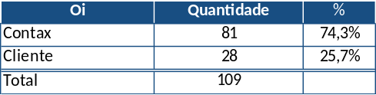
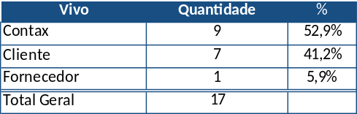
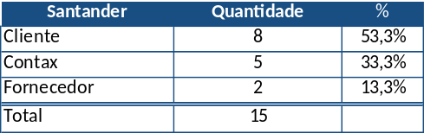
4. Incidentes Alto Impacto – Por Clientes
Maio
Cliente Afetado | Quantidade | %
Oi | 109 | 59,6%
Vivo | 17 | 9,3%
Santander | 15 | 8,2%
Itaú | 10 | 5,5%
Cielo | 6 | 3,3%
Net | 5 | 2,7%
Bradesco | 4 | 2,2%
Volkswagen | 4 | 2,2%
Serasa | 3 | 1,6%
TAM | 3 | 1,6%
BV Financeira | 2 | 1,1%
BB | 1 | 0,5%
BB Mapfre | 1 | 0,5%
Claro | 1 | 0,5%
Rede Globo | 1 | 0,5%
Redecard | 1 | 0,5%
Total | 183

Slide 12
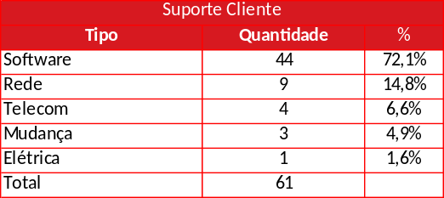
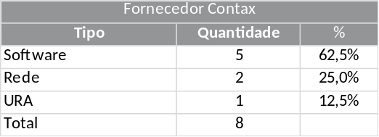
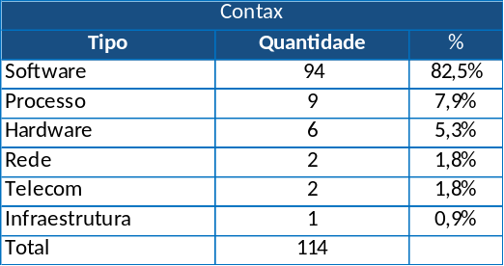
5. Incidentes Alto Impacto – Por Resolvedor
Maio

Slide 13
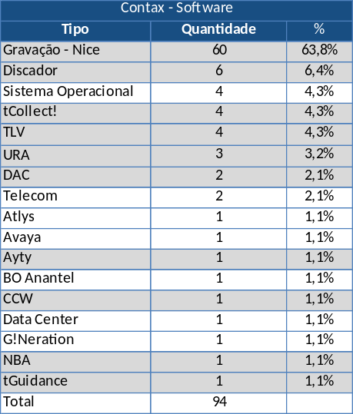
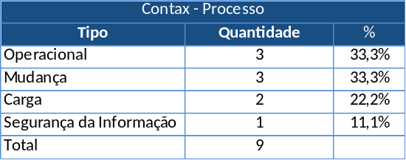
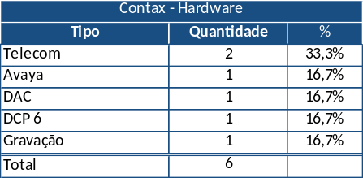

5. Incidentes Alto Impacto – Por Resolvedor
Maio

Slide 14
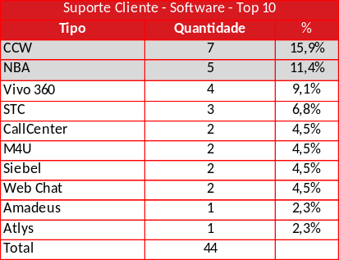
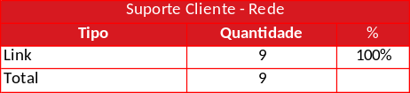
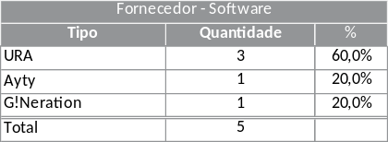
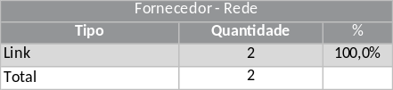
5. Incidentes Alto Impacto – Por Resolvedor
Maio

Slide 15
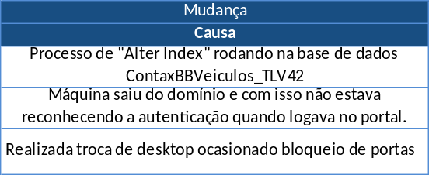
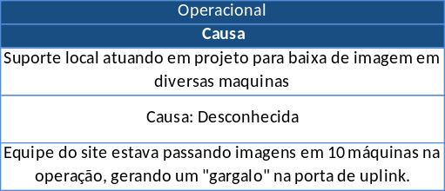
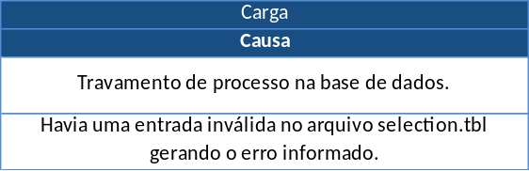
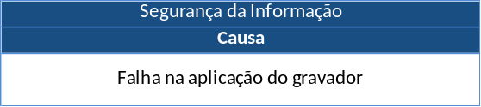
5. Incidentes Alto Impacto – Por Resolvedor
Maio
Processo

Slide 16
6. Gestão de Mudança - Maio
Volume de mudanças por mês

Slide 17
6. Gestão de Mudança - Maio
Volume de mudanças por status
Volume de mudanças por Tipo

Slide 18
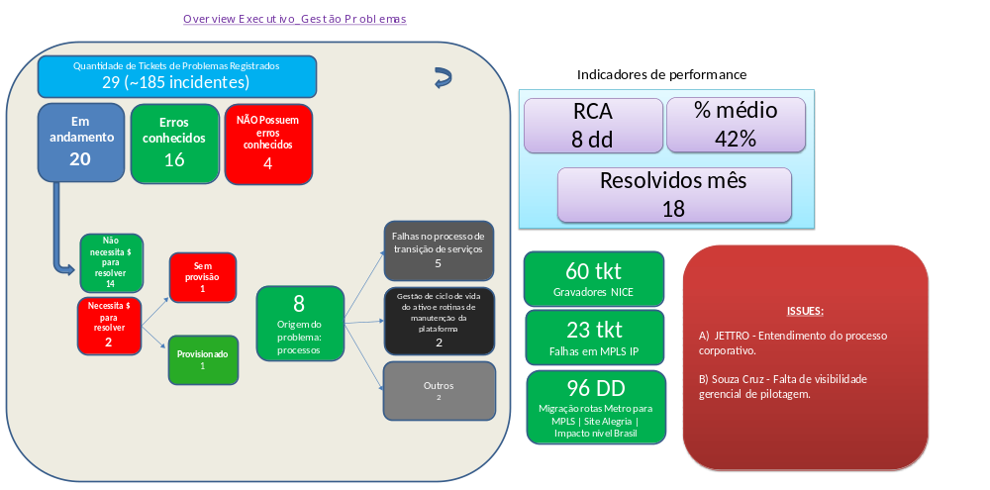
7. Dashboard - Problema

Slide 19
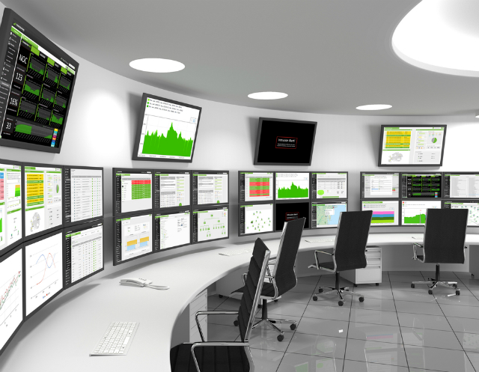
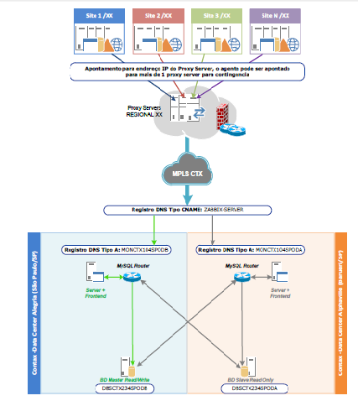

8. Business Case para Upgrade do Zabbix
Situação: Desativação do site Alameda Santos, demanda a mudança da solução atual de Zabbix (limitada) para novo local. Aproveitar esta “movimentação” e efetuar o upgrade da solução.
Ferramenta estratégica de TI, para “olhar” o negócio.
A engenharia trabalhou numa solução de upgrade de versionamento do Zabbix atual para a mais recente, V3.0.
A solução de monitoração do Zabbix 3.0 utilizará servidores físicos e serão implementados nos Data Centers Alegria e Alphaville (redundância).
Esta versão acresce em relação a anterior novas funcionalidades, e reforçam a abrangência da anterior. Permite detectar e efetuar ações proativas em serviços, HW e Redes anulando ou reduzindo o tempo de indisponibilidade, com respetiva redução no impacto financeiro.
Custo Cenário 1: MySQL Subscription License - Server 2 0.00
MySQL Enterprise – 38K
Custo Cenário 2: MySQL Subscription License - Server 2 0.00
MySQL Standard Edition – 15K.
Custo Cenário 3: POSTGRE free – 5K (5 pessoas)
Site Alameda Santos
Upgrade Zabbix com redundância

Slide 20
9. Projeto: T2R – Transição de Serviços
Projeto: T2R – Transição de Serviços
Data Inicio: 22-03-2016
Data Conclusão: 22-07-2016
Progresso: 75%
PM: Luis Marçal
Descritivo: Integração entre os processos de gerenciamento de Demandas, Projetos e Mudanças, para controle sobre o desenvolvimento e a implantação de Serviços novos ou alterados.
  Últimas Realizações
  Definição da integração (“gatilhos”) entre o processo GMUD e os de Demandas e de Projetos.
  Definição de ferramenta para automação dos processos de T2R.
  Identificação de requisitos funcionais para automação integrada de Demandas, Projetos e Mudanças.
  Especificação Funcional para solução de automação integrada dos processos T2R no tProcess! (Demandas, Projetos e Mudanças).
  Próximas Ações
  Desenho de Fluxograma, Matriz RACI e SLA`s para Gerenciamento de Projetos. (Em andamento)
  Desenho de Controles para Projetos.
  Acompanhamento da solução de automação integrada no tProcess!
  Conclusão da definição de indicadores e de sua automação.
  Planejamento da implantação dos novos processos e indicadores, considerando automação, treinamento e piloto.
  Riscos/Problemas/Observações
  Ferramenta eGmud limita a automação integrada dos processos.
  Prazo para desenvolvimento de solução integrada no tProcess!

Slide 21
9. Projeto: Gravação (Nice)- Elektro, TAM, Vivo e Bradesco
Projeto: Gravação (NICE)
Data Inicio: 02-05-2016
Data Conclusão: 13-07-2016
Progresso: 13%
PM: Luis Marçal
Descritivo: Este projeto tem como escopo, adequar infra de HW para instalar 3K licenças de gravação, atualmente sem uso. O escopo são Elektro, TAM, Vivo e Bradesco.
  Últimas Realizações
  Migração da Elektro concluída.
  30 Maio - Solicitação de compra de 5 licenças Win Server 2012 R2 Standard. Sem SC até ao momento.
  Instalação e configuração dos servidores que vão atender TAM com licenças provisórias.
  Próximas Ações
  Migração dos 3 servdores da TAM para o CPD do site Alegria.
  Continuação da coleta de informação para migração da TAM para Nice. Data objetivo migração da TAM, final de Junho.
  Ver contratualmente a vigência de retenção das gravações (5 anos?), e garantir a execução do processo.
  Riscos/Problemas/Observações
  Observação:
  Esta implantação irá consumir todas as licenças Nice, temos que ter muito cuidado e estarmos alinhados no momento de crescer as operações.
  Risco:
  Escopo do projeto esta a ser revisitado pela área de Projetos e Engenharia (“redistribuição” de licenças Nice), que poderá impactar com o cronograma e aumento de exposição ao risco (multa) para as operações no escopo.

Slide 22

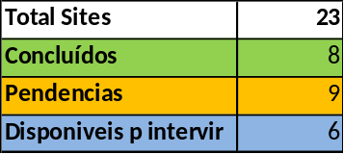
9. Projeto: Redundância links MPLS
Projeto: Redundância links MPLS
Data Inicio: 01-12-2015
Data Conclusão: 30-06-2016
Progresso: 44%
PM: Luis Marçal
Descritivo: Para dar resposta imediata a situações recorrentes de incidentes, relacionados com a perda de Links que interligam os sites da Contax, este projeto visa, Garantir e documentar a funcionalidade da contingência e validar caminhos possíveis e documentar ações.
  Últimas Realizações
  Elaboração de documentação técnica dos sites intervencionados pelo projeto.
  Próximas Ações
  Alinhar datas e obter acordo com as operações (Antártica) para realização dos testes.
  Riscos/Problemas/Observações
  Obs:
  O projeto deverá melhorar o processo de comunicação entre as áreas (RACI).
  Risco: A OI não fornece previsões de instalação/intervenção.
Notes:
Semana de "freeze", não houve intervenção.

Slide 23

7. Projeto: Backups e Restore em Produção
Projeto: Backup & Restore Ambiente de Produção
Data Inicio: 14-10-2015
Data Conclusão: 30-06-2016
Progresso: 81%
PM: Rafael Alves
Descritivo: Providenciar Backup em todos os equipamentos de produção da Contax. Garantir plano de restore do ambiente.
  Último Status
  Escopo do projeto ampliado para 30 de junho, devido a falta de insumos (fitas e etiquetas) nos sites assim como equipamentos aguardando reparo
  Liberação de redes em sites pilotos para uso do UDP
  Instalações dos clients junto com as GMUD de WSUS
  Objetivos alcançados na última semana
  Instalação do piloto do ArcServe UDP para teste de backup e restore de ambientes Windows e Linux (Virtuais e Físicas) – Ambiente Windows Finalizado e Linux em andamento
  Apoio do CSE para instalações dos clients nos servidores Windows e Linux
  Riscos/Problemas/Observações
  Regional SP e RJ com falta de fitas, aguardando compra
  HW de backup (robô) sem garantias e com mais de 5 anos de uso, ocorrendo desgastes por vida útil
  Armazenamento indevido das mídias causando degradação das mesmas.

Slide 24
9. Projeto: OCS Inventory
Projeto: OCS Inventory
Data Inicio: 04-12-2015
Data Conclusão: 10-06-2016
Progresso: 94%
PM: Thiago Augusto
Descritivo: O OCS é uma ferramenta de Inventário de servidores para auxiliar a equipe de Controle de Ativos.
  Último Status
  Servidores cadastrados no OCS: 3.716/3.965
  Microsoft (2.903/3.046) 143
    Agente Instalado - Pendencia de Rede 87
    Pendente (Host) 42
    Pendente (Host) Usuário e Senha 14
  Linux (813/919) 106
    Agente Instalado - Pendencia de Rede 04
    Pendente (Host) Usuário e Senha 102
  Objetivos alcançados na última semana
  Equipe de controle de ativos esta utilizando a ferramenta.
  Riscos/Problemas/Observações

Slide 25
9. Projeto: Ura Internalização
Projeto: Ura Internalização
Data Inicio: 14-4-2016
Data Conclusão: 02-09-2016
Progresso: 28%
PM: Luis Marçal
Descritivo: Capacitação e treinamento interno.
O objetivo é não depender de terceiros, e obter prestação de serviço interno com maior qualidade e rapidez, gerando “saving” no investimento de treinamento e certificado.
  Últimas Realizações
Treinamento concluído:
SIP Server Foundation 8.1
SIP Server Deployment 8.1
Genesys Voice Foundation
Composer Voice.
  Próximas Ações
  20 Junho - Genesys Core Applications Solution (Presales)
  21 Junho - CIM Platform troubleshooting
  Pendentes de data da Genesys:
  Genesys Routing and Solution Reporting 8.1 Deployment
  Reunião para adequar e realinhar estratégia com a equipe de José Carlos.
  Riscos/Problemas/Observações
  A equipe do José Carlos, esta a adequar-se ao escopo traçado pela equipe de quem herdou o legado da “Internalização da URA”.
  Treinamento só para 1 pessoa. Necessita de mais tempo para passar conhecimneto para os demais elementos.
  Como o modelo de contratação é “spot”, será necessário adequar as demandas ao nosso prazo de execução, tendo em vista que estes recursos são suportados pelo contrato de outro cliente.
Notes:
Risco: Como o modelo de contratação é “spot”, será necessário adequar as demandas ao nosso prazo de execução, tendo em vista que estes recursos são suportados pelo contrato de outro cliente.

Slide 26
9. Projeto: Qualidade em Gravação
Projeto: Qualidade em Gravação
Data Inicio: 24-02-2016
Data Conclusão: 23-08-2016
Progresso: 72%
PM: Luis Marçal
Descritivo: Este projeto tem como escopo, executar um plano de ação para eliminar multas (de gravação) nos clientes Contax.
Vamos adotar o trabalho baseado em PPT (Pessoas – Processos – Tecnologia).
  Últimas Realizações
  Entregue para a fabrica de software melhorias na APP de recuperação de gravações.
  Continuação de homologação da ferramenta de recuperação de gravações.
  Próximas Ações
O Tprocess foi selecionado como canal único de entrada para chamados para recuperação de gravação.
  “Piloto” - Implantar a nova metodologia de recuperação de chamados no Bradesco para avaliar resultados.
  Riscos/Problemas/Observações
  Obs: A abrangência e aderência na nova metodologia no novo “modus operandi” de recuperação de gravação, poderá ser um desafio para algumas áreas.

Slide 27
9. Projeto: Aspect 7.3 System 1
Projeto: Proj Aspect 7.3
Data Inicio: 14-10-2015
Data Conclusão: Plataforma: 05-01-2017
Progresso: 4%
PM: Julio Cesar
Descritivo: Este projeto tem como escopo, preparar/adequar toda a infra de HW para instalar a versão 7.3 do Aspect para 2000 PAs. E consequentemente migrar as operações críticas para essa plataforma.
  Últimas Realizações
  Estudo de utilização de banda para operações Sites.
  Próximas Ações
  Definir plano de migração Santander
  Definição de entrega de links OI.
  Liberar ambiente para desenvolvedores.
  Aprovar custos migração Santander.
  Riscos/Problemas/Observações
  Risco:
  Entrega da OI (E1´s) Polo Prado não pode ser em SIP. Em negociação.
  Aspect não cumpriu a data de implantação 24/05.
  Nova data 13/06.

Slide 28

9. Projeto: Monitoração Dell – Open Manager
Projeto: Monitoração (Dell-Open Manager)
Data Inicio: 14-10-2015
Data Conclusão: 22-04-2016
Progresso: 75%
PM: Júlio Cesar
Descritivo: Monitoração pró ativa de hardware para eliminar a possibilidade de perda de dados por falta de visibilidade do ambiente.
  Últimas Realizações
  Em execução o cadastramento de Vlans de servidores (Total).
  70% dos servidores Dell com monitorização de HW.
  Próximas Ações
  Homologação do SW.
  Aceitação das regras de liberação por SI.
  Riscos/Problemas/Observações
  Servidores sem client OMSE.
  Projeto temporariamente parado. O recurso que dá andamento a este projeto, esta dedicado totalmente ao projeto OCS e Backup.
Freezing

Slide 29

10. Alinhamento

Slide 30
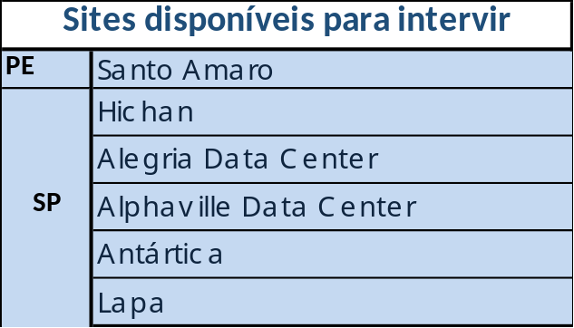
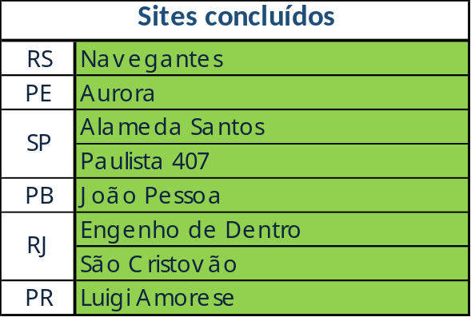
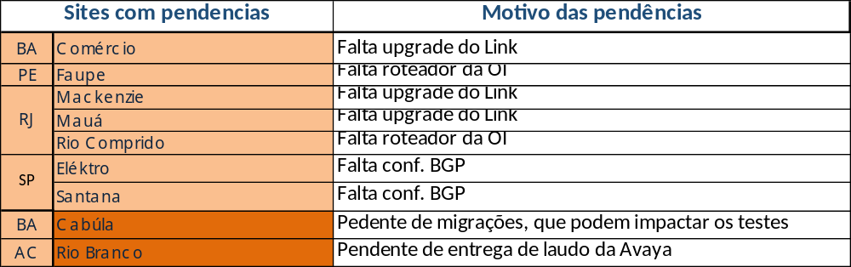

9. Projeto: Redundância links MPLS

Slide 31
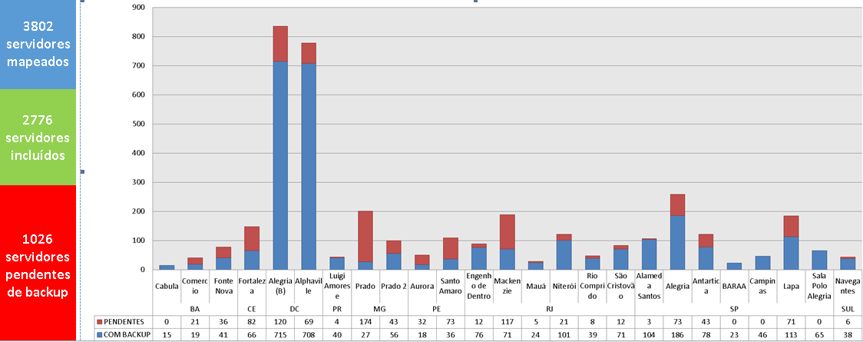
7. Projeto: Backups e Restore em Produção
Visão Macro - Cenário Atual

Slide 32
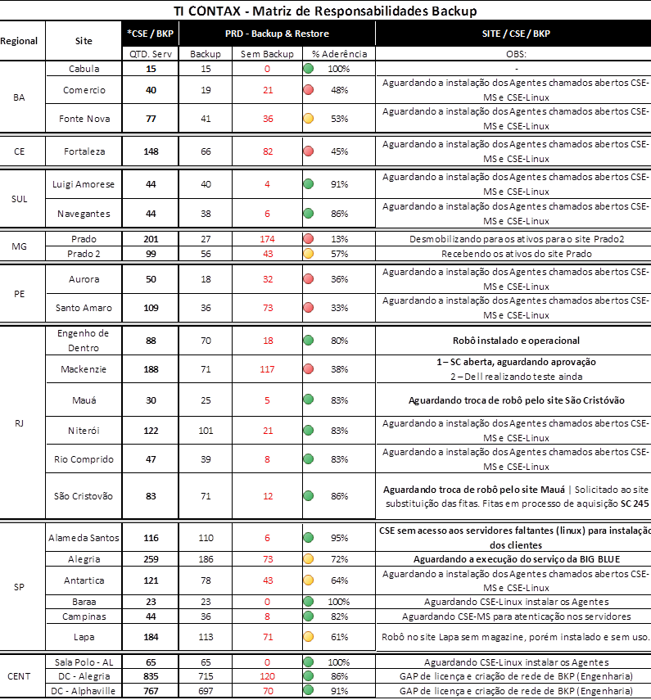
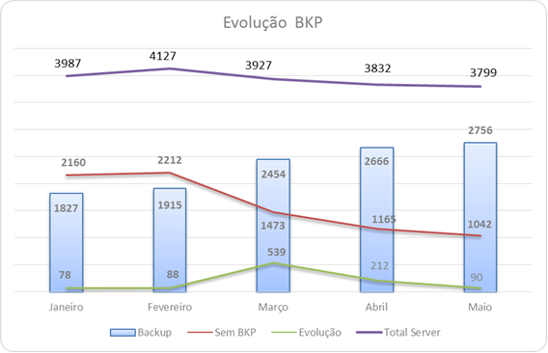
Visão de backup por site e evolução
O números de servidores ainda são os da nossa base devido a planilha de CA estar confusa para a atualização e entendimento dos ativos.

Slide 33
Detalhamento - Ofensores
Assunto | Resp. | Status | Observação | Previsão
RJ - Transporte do robô de Alegria para Engenho de Dentro - SC 246 | Eugenio Silva | Concluído | Robô instado e operando | 27/05/2016
RJ - Compra de fitas para a regional - SC 245 | Eugenio Silva | Aguardando status | Aguardando status sobre as aprovações
RJ - Manutenção de 02 robôs no site MCK | Eugenio Silva | Aguardando o site | 1 – Aguardando aprovação SC 993 2 – Dell realizando teste ainda | 30/05/2016
RJ - Troca de robôs entre sites | Eugenio Silva | Aguardando a disponibilidade do site | Solicitado a troca de robôs entre os sites São Cristóvão e Mauá | 30/06/2016
SP - Compra de fitas para a regional | Roberto Elias | Aguardando | Apenas chegaram 45 fitas para atender a regional, aguardando o resto do material | 30/05/2016
SP – Manutenção no robô do site Alegria | Roberto Elias | Aguardando | Aguardando a Big Blue atuar | 30/04/2016
DC - GAP de licenças DATA PROTECTOR | Rafael Alves | Aguardando | Valores já enviados pela HP e aprovados pela Engenharia. Enviado o formulário para abertura de SC para o time de FINANCEIRO_TI | Sem prazo
BR - Contrato de suporte ao HW de BKP | Mafê | Aguardando | Enviado novamente a listagem de todos os robôs que estão em nosso parque para renovação de suporte de HW
BR - Armazenamento de fita | Rafael Alves | Aguardando | Definindo melhor cenário de custódia e armazenamento de mídias
BR - Instalação de agentes nos servidores | Celio Ricardo | Em andamento | Disponibilizado um analista do CSE para atender diariamente nossos chamado

Slide 34
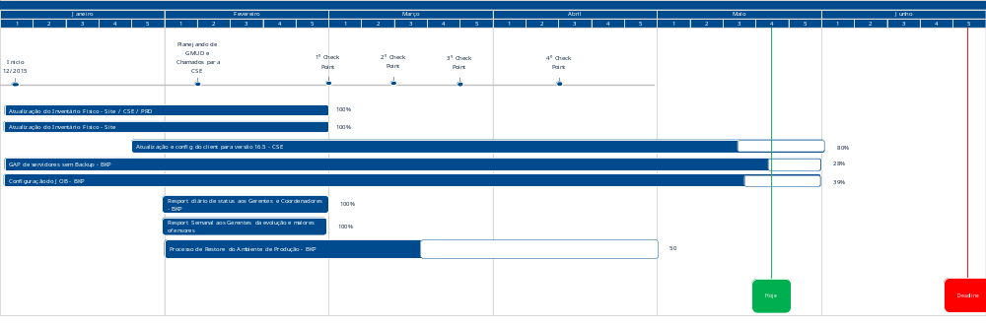
Time Line

